Slide 1
2 30
SUSTAINABLE DEVELOPMENT

Slide 2
可持续目标简介 茶产业与可持续发展 用可持续的方式思考
目录

Slide 3
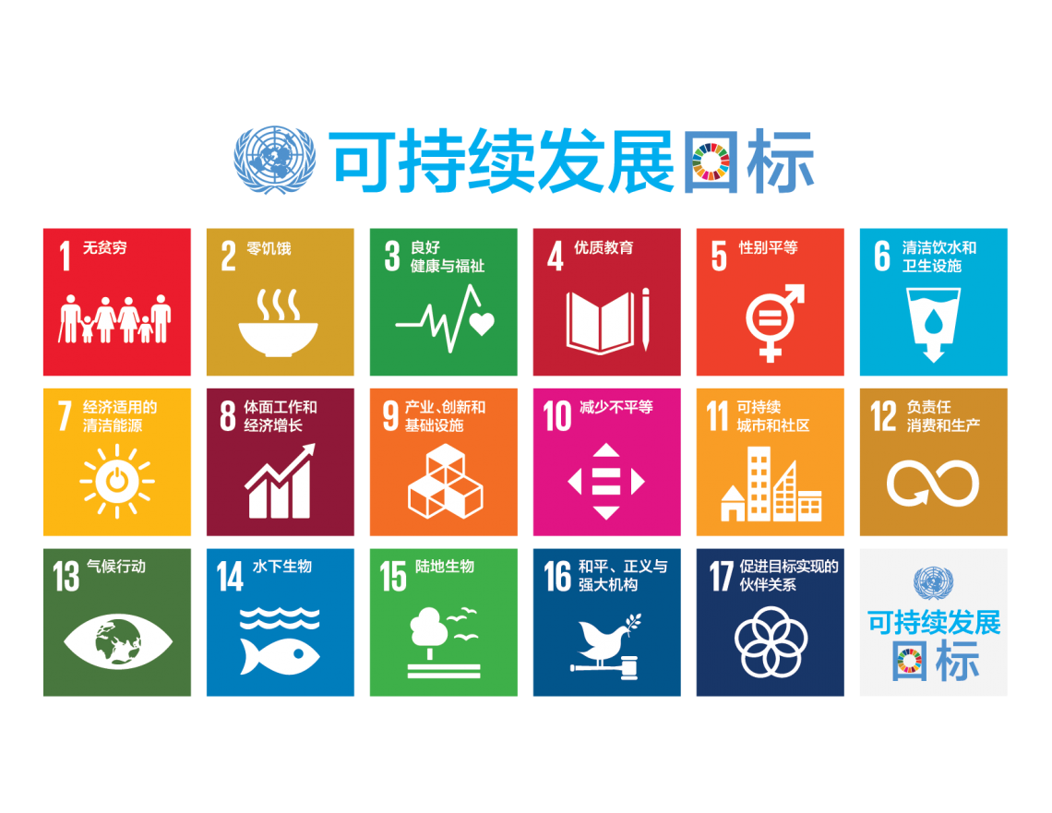
可持续发展目标
2015年，联合国194个成员国一致通过了《2030年可持续发展议程》。这一文件包括17项可持续发展目标和169项具体目标，兼顾可持续发展的3个方面：经济、社会、环境，是为人类、地球与繁荣制定的行动计划。

Slide 4

1.如果把中国一年生产的一次性筷子首尾连接，它们能够…
A.绕太阳8圈
B.绕地球8圈
答案：A
Notes:
中国需年产800亿双一次性筷子来满足其巨大需求，首尾相连可长达3680万公里

Slide 5

2.世界上有多少女性经受过肢体暴力或性暴力？
A.三分之一
B.八分之一
答案：A
Notes:
据估计，全世界有35%的女性在一生中受过肢体暴力或性暴力，实施者通常并非陌生人，而是家庭成员、熟人或亲密伴侣

Slide 6

3.如果全球人口消耗的自然资源与中国人均消耗量相同，那么我们需要多少颗地球提供自然资源？
A. 1.5颗地球
B. 2.2颗地球
答案：B
Notes:
生态足迹指我们正在消耗的自然资源，以及由我们产生、需要被地球消化的废物

Slide 7

4.近年来，营养不良的人数已经下降。以下哪个大洲的成果最为显著？
A.拉丁美洲
B.亚洲
答案：A
Notes:
撒哈拉以南非洲和西亚地区受自然灾害和地区冲突影响收效甚微

Slide 8

5.海伦是一家化妆品公司的首席执行官，她希望减少其公司生产的洗发水的水足迹。以下哪种措施更有效？
A.调整洗发水的成分
B.在洗发水生产、包装过程中节约用水
答案：A
Notes:
水足迹：蓝色（可用于生产的地表和地下水）、绿色（可用于生产的雨水）、灰色（吸收生产和使用产品过程中产生的污染物所需的淡水量）
尽管生产需要用水，但生产洗发水的过程中对环境影响最大的是灰色水足迹

Slide 9
茶产业与可持续发展

Slide 10



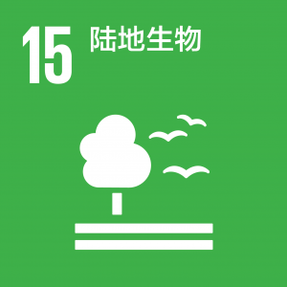
四大主题
·在茶叶行业工作的人对子女教育有哪些期望？
·茶文化与学校教育的融合情况如何？
·茶产业在促进就业方面成效如何？
·茶产业对于脱贫攻坚、乡村振兴起到了什么作用？
·茶产业发展有哪些模式？
·近年来茶产业有哪些创新？
·茶叶种植与生产可能产生哪些环境问题？
·茶产业发展如何有利于生态文明建设？

Slide 11
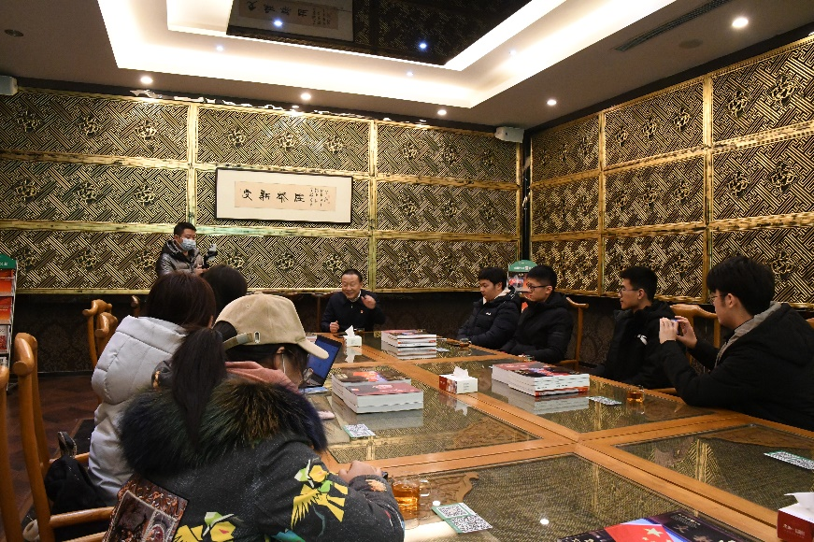
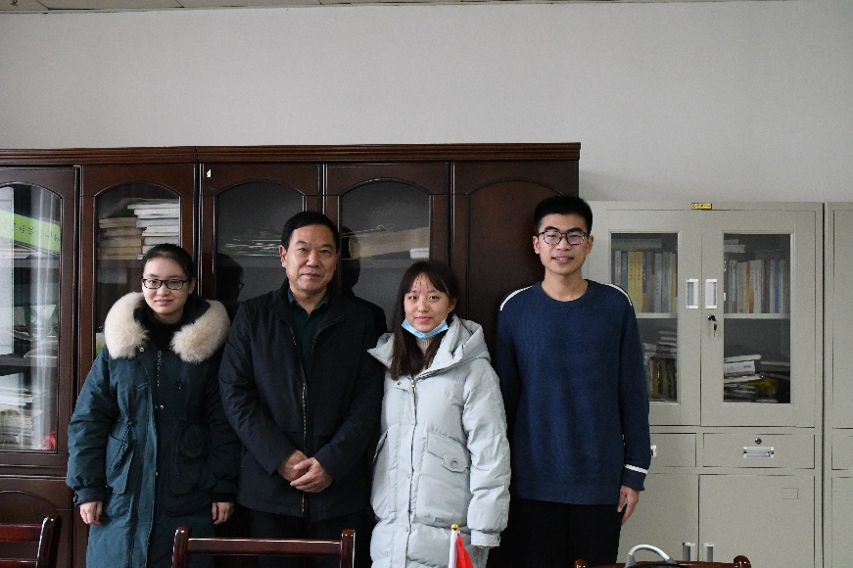
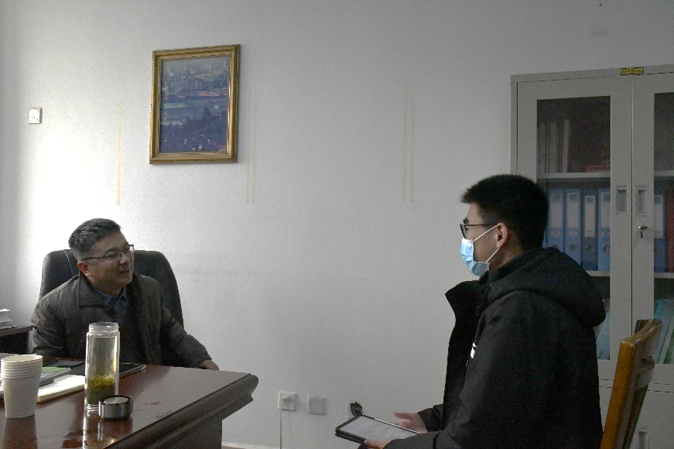

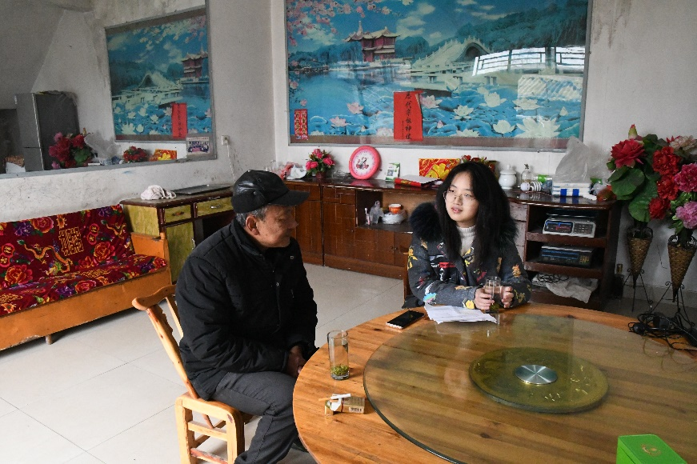
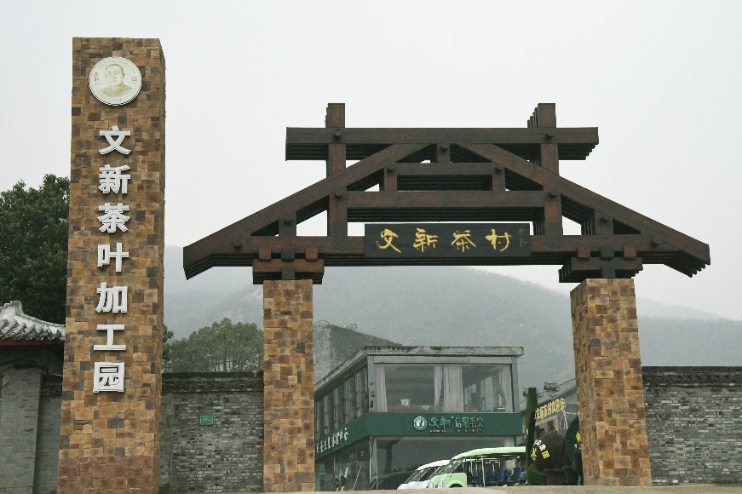

Slide 12
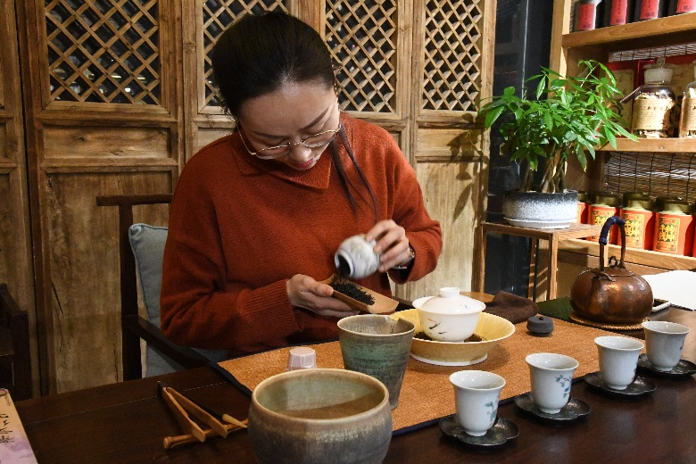


优质教育
案例：
·新型茶商：
兴趣班、饮茶习惯、茶道
·传统茶农：
环境浸润、走出大山、参与炒制

Slide 13

体面工作与经济增长
·截至2018年底，信阳市茶叶种植面积达14.17万公顷，茶叶产量6.6万吨，总产值112亿元，带动 10 万人实现脱贫或巩固脱贫成果，扶贫效益显著
·龙头企业：员工培训、性别平等、企业荣誉感
个体商户：谋生与热爱
茶农：生活自足与对下一代的期望

Slide 14
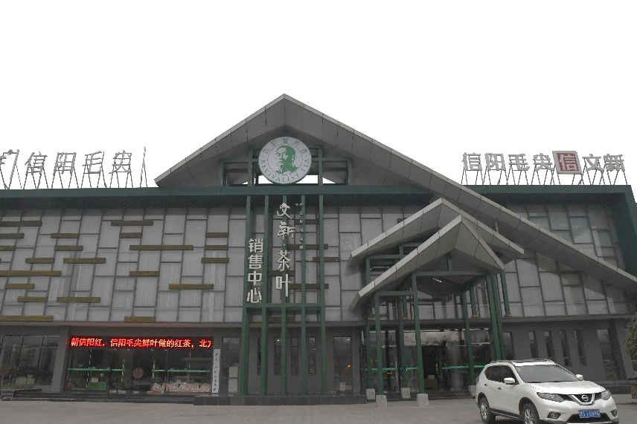
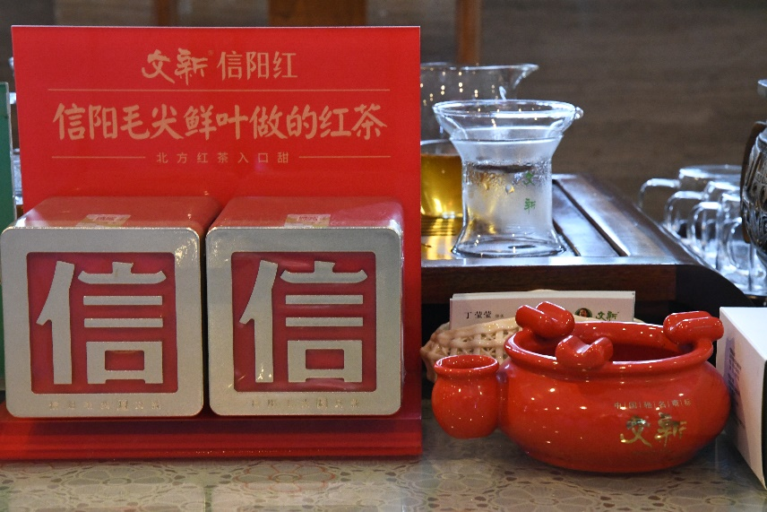
产业、创新和基础设施
·企业发展：2017年，文新公司连续八年获得全国茶叶百强品牌，文新茶叶创始人刘文新当选中国茶叶流通协会副会长
·社会公益：爱心助学、捐献灾区、慰问老人
·品牌创新：产品包装、直播带货、文新春茶节
·产业融合：茶旅融合

Slide 15
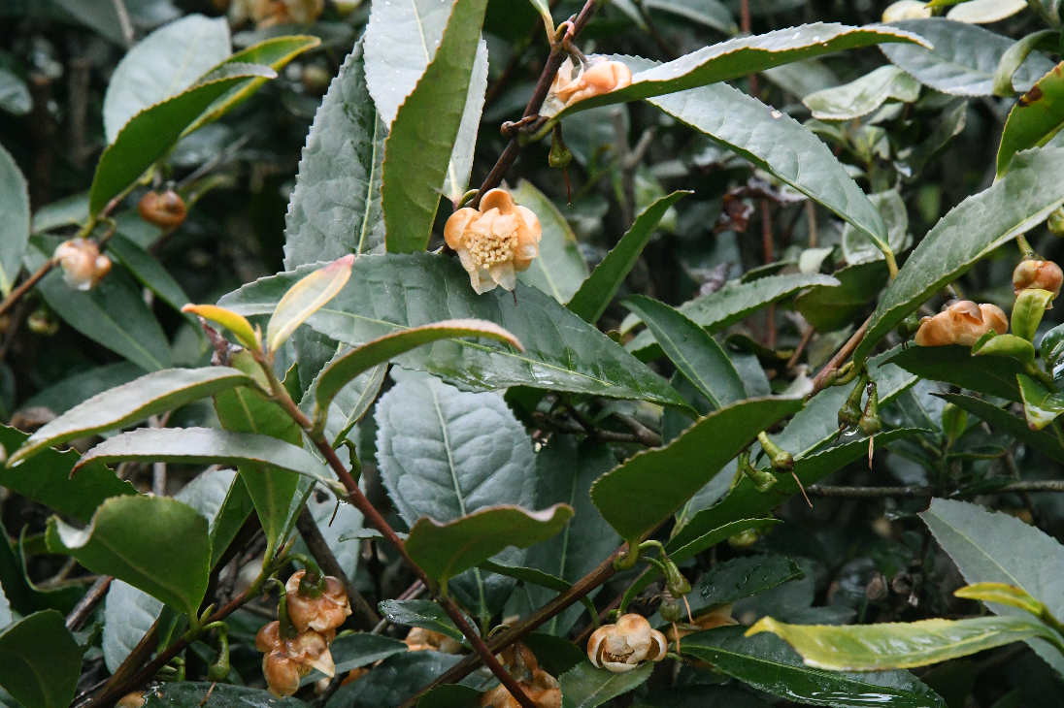
陆地生物
·环境效益：光合作用、防治水土流失
·环境问题：农残、虫害
·应对措施：灭虫灯、保留树木
·经济社会效益：经济、就业、旅游

Slide 16
用可持续的方式思考

Slide 17
零饥饿
负责任消费
和生产
1
2
食物浪费
4
3
可持续城市
和社区
陆地生物

Slide 18
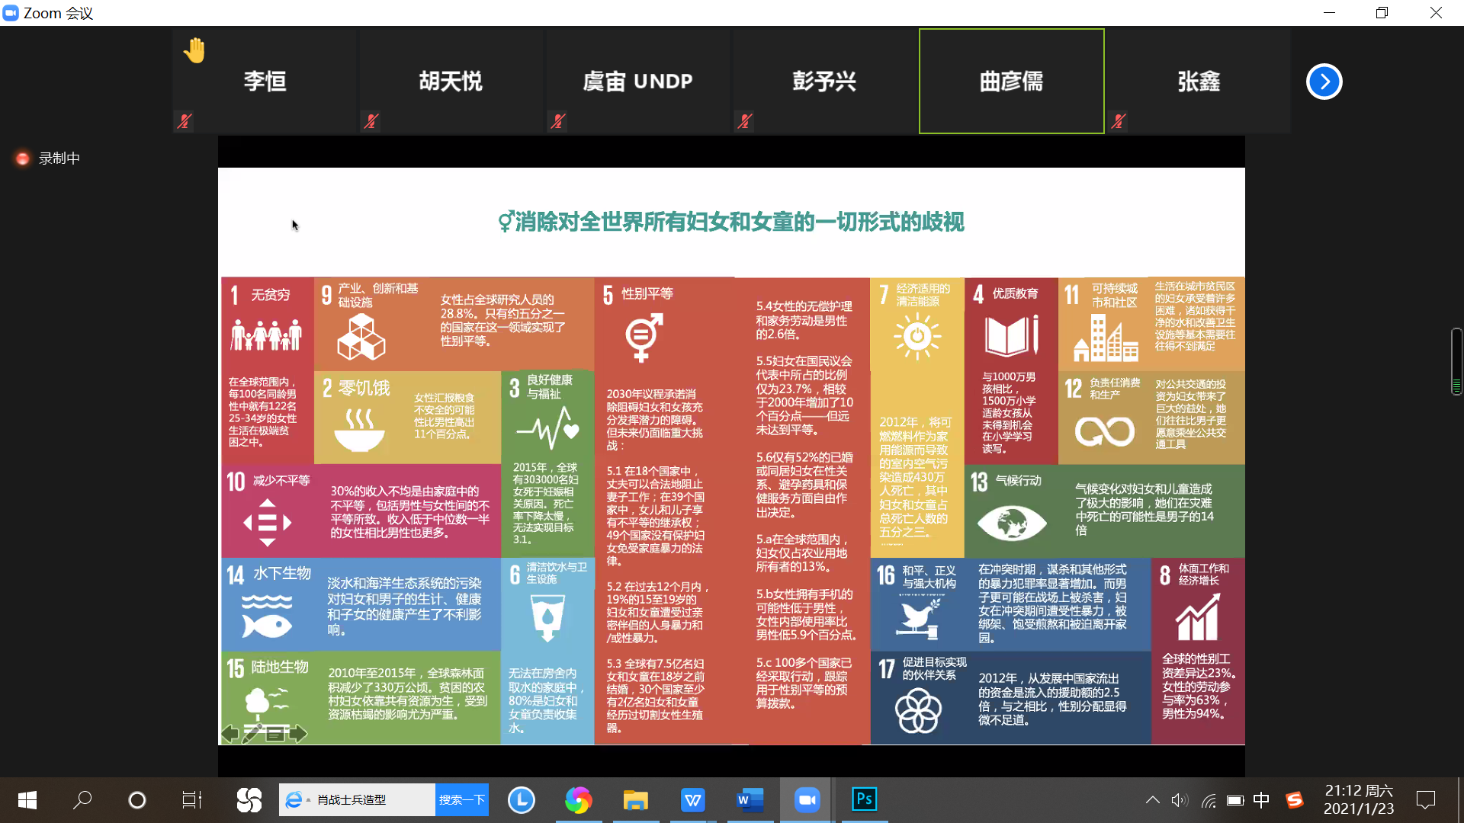

Slide 19
践行可持续生活方式，我们可以…
·少用纸质账单，尽量在线或通过手机支付
·在社交媒体上点赞并分享有关妇女权利、气候变化等内容，让更多人看到
·举报网上欺凌。如果发现在留言板或聊天室发现骚扰行为，举报那个人
·时时关注。关注地方新闻，与全球目标在线保持联系
·减少购买非必需品。我真的需要它吗？

Slide 20

更多信息
网站：联合国可持续发展目标
公众号：开发计划署、环境署、妇女署、儿基会…
微博、豆瓣、知乎：可持续发展话题

Slide 21
TH ANKS

